Slide 1
魏晋南北朝时代
中国法律史·第四章·早期中古法律史

Slide 2
历史背景
两汉后的魏晋南北朝是中国历史上政权更迭最频繁的时期，历经汉末三国、西晋、东晋（含五胡十六国）和南北朝。
长期的割据和战争，这一时期中国文化的发展受到特殊的影响，其突出表现则是玄学的兴起、佛教的输入、道教的勃兴、汉族与其他民族的融合及波斯、希腊文化的传入。
三国至隋的四百年乱世，在三十余个大小王朝交替兴灭的过程中，上述诸多新的文化因素互相影响、渗透的结果，是这一时期中国思想以及政治制度的发展趋于复杂化。中华法系的法律文明，也进入了一个新的变局。

Slide 3
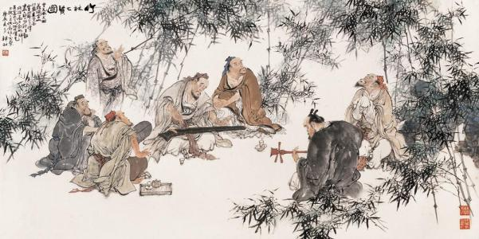
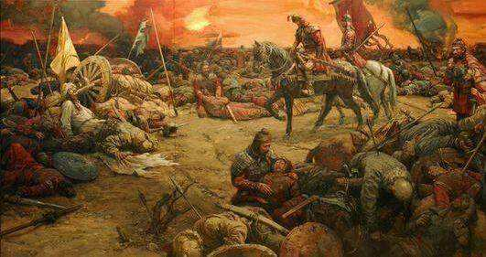
荒唐且美好？
晋武帝太康三年（282年），统计天下有编户齐民3770000户，约18850000人。
南朝陈宣帝太建九年（577年），南朝余600000户，约2400000人。
……至于永嘉，丧乱弥甚…人多饥乏，更相鬻卖，奔迸流移，不可胜数…六州大蝗，草木及牛马毛皆尽。又大疾疫，兼以饥馑。百姓又为寇贼所杀，流尸满河，白骨蔽野…人多相食，饥疫总至，百官流亡者十八九。
《晋书·食货志》

Slide 4
两汉时代的法律遗产与问题
汉律从萧何《九章律》起，经叔孙通《傍章律》十八篇、张汤《越宫律》二十七篇、赵禹《朝律》六篇，合计六十篇。初步奠定了帝国制时代下中国的法律框架。
此外，汉代的决事比，初辑录为《令甲》以下三百余篇，到东汉鲍昱撰《法比都目》，共九百六卷。（《汉书·宣帝纪》“令甲，死者不可生，刑者不可息……”）
除去庞大的律令法律和官方判例，两汉学者也多有对法律进行评注。叔孙宣、郭令卿、马融、郑玄等学者大儒著述超百万言，断罪所当由用者，合二万六千二百七十二条，七百七十三万二千二百余言。

Slide 5
中央政府对两汉法律遗产的继承与对策
魏明帝曹叡于太和年间下诏，要求法律注解只允许使用郑玄章句，不得杂用余家。
曹魏尚书卫觊进一步提出“刑法者，国家之所贵重，而私议之所轻贱；狱吏者，百姓之所悬命，而选用者之所卑下。王政之弊，未必不由此也。请置律博士，转相教授。”
然而，尽管中央政府努力推行政策精简法律，这些问题依然没有得到根本的解决。

Slide 6

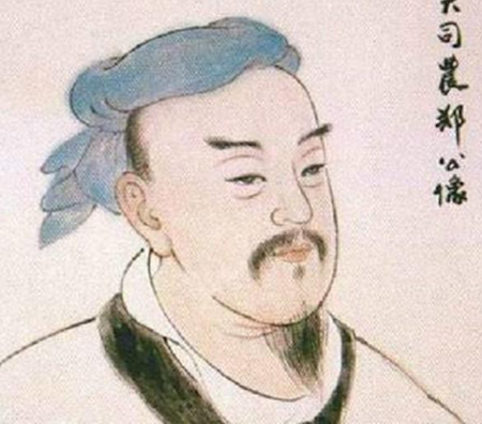
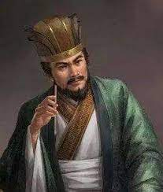

Slide 7
律学：国家法学学科的产生和发展
律学是指根据儒学原则对以律为主的成文法进行讲习、注释的法学。它不仅从文字上、逻辑上对律文进行阐释，也阐述某些法理，如关于礼与法的关系，释法与尊经的界限，条文与法意的联系，律例之间的关系，还有定罪与量刑，刑法的宽与严，肉刑的存与废，刑名的变迁以及诉讼和狱理。
采纳卫觊上书的曹叡认为“百里长吏，皆宜知律。”由此，曹魏创办了官办的律学教育，设置律学博士，转相传授各官吏法律诉讼之学，开始由国家培养专门法律人才的制度，进而到隋唐得以完善。这是中国法学学科设置的开端，打破了经学一统的局面。

Slide 8
律章句学：文本主义还是文脉主义
“离经，断句绝也；辨志，谓别其心意所趣向也。”
——汉·郑玄
“离经，谓离析经理，使章句断绝也；辨志，谓辨其志意趣向，习学何经矣。”
——唐·孔颖达

Slide 9
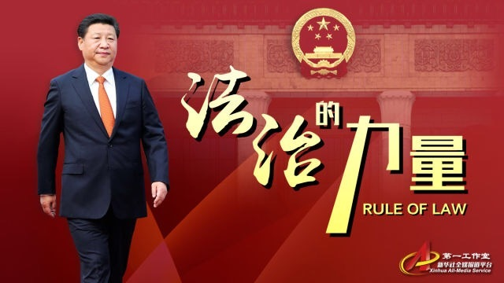
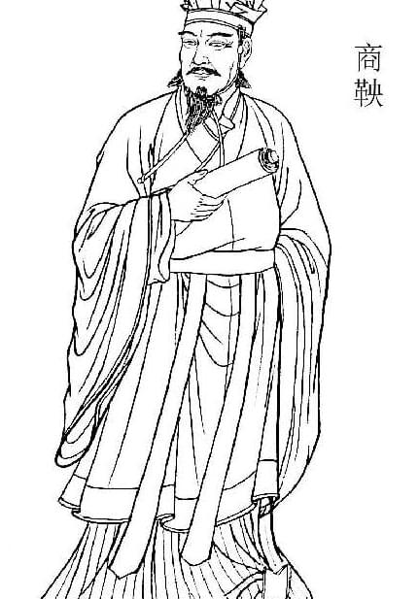
“奉法者强则国强，奉法者弱则国弱。”
“坚持依法治国，首先要坚持依宪治国；坚持依法执政，首先要坚持依宪执政。”
“全面依法治国必须抓住领导干部这个‘关键少数’。”
习近平总书记，2017-3-22

Slide 10
魏晋南北朝时代中国法律概况
（一）三国时期对汉律的沿用和改革
蜀国沿用汉律，制定《蜀科》
吴国沿用汉律，编制科条科令
魏明帝时制魏律18篇（魏《新律》）

Slide 11
“要把制度建设摆在突出位置”
“不管建立和完善什么制度，都要本着于法周延、于事简便的原则，注重实体性规范和保障性规范的结合和配套，确保针对性、操作性、指导性强。”
——习近平

Slide 12
曹魏《新律》的改革主要内容：
（1）增加了篇条
（2）改具律为刑名，冠于律首。刑名冠于律首，是魏律的首创。
（3）吸收律外的傍章科令，调整、归纳各篇内容，使魏律“文约而例通”
（4）“八议”入律——封建等级制度法典化
（5）在刑罚制度方面进行改革

Slide 13
律始于《刑名》者，所以定罪制也；终于《诸侯》者，所以毕其政也。王政布于上，诸侯奉于下，礼乐抚于中，故有三才之义焉，其相须而成，若一体焉。
——《晋书·刑法志》

Slide 14
“制度硬约束，关键在于制度得到普遍遵守，没有人可以超越于制度之外，更不允许任何人凌驾于制度之上。”
——习近平总书记关于制度建设的论述

Slide 15
新律改革：矛盾中的进步
死刑有三，髡刑有四，完刑、作刑各三，赎刑十一，罚金六，杂抵罪七，凡三十七名，以为律首。
改《贼律》，但以言语及犯宗庙园陵，谓之大逆无道，要斩，家属从坐，不及祖父母、孙。至于谋反大逆，临时捕之，或污潴，或枭菹，夷其三族，不在律令，所以严绝恶迹也。
贼斗杀人，以劾而亡，许依古义，听子弟得追杀之。会赦及过误相杀，不得报仇，所以止杀害也。
正杀继母，与亲母同，防继假之隙也。除异子之科，使父子无异财也。欧兄姊加至五岁刑，以明教化也。囚徒诬告人反，罪及亲属，异于善人，所以累之使省刑息诬也。改投书弃市之科，所以轻刑也。正篡囚弃市之罪，断凶强为义之踪也。二岁刑以上，除以家人乞鞫之制，省所烦狱也。改诸郡不得自择伏日，所以齐风俗也。

Slide 16
（二）两晋法律制度的进一步发展
《晋律》颁行
晋武帝泰始三年完成，并于次年颁行全国的《晋律》（晋·《泰始律》）
张斐与杜预注律
在《晋律》颁布的同时，当时著名律学家张斐和杜预为之作注，后经晋武帝批准“诏颁天下”，与律并行。

Slide 17
晋律的进一步发展
（1）严格区分律令界限，提高正律地位
（2）篇章设置更加合理，将《刑名》分解为《刑名》和《法例》两篇
（3）法律概念更规范化
（4）从内容看，“礼律并重”：准五服以制罪
（5）规定了保护官僚地主特权的法律

Slide 18
泰始律·律令分野
西晋《泰始令》明确了“违令有罪入于律”的律令关系。参与立法工作的杜预提出了 “ 律以正罪名 ,令以存事制。” 因此 ，西晋不仅在立法实践上把律与令区别开来制定为各自独立的法典，而且有明确的律令区分理论作为指导，从而在律令之间建立了对等分工的关系。
在晋以前，令后附随法则 ,律令区别不清晰。晋令去掉罚则，入之于律，律和令相互独立、分工明确。

Slide 19
魏晋时代对于中国法律文明的贡献与意义
律令法：
中华法系的律令法律制度独特性表现在法律的分类上，就是中国古代法对法律部门的划分并不是以法律规范的调整对象为标准，而是从国家统治职能的角度 ,把全部法律区分为正面制度法与惩罚性法律两大部分，即所谓“律令法”体系。

Slide 20
1.魏晋改革的律令分野标志着中国古代独特的法律体系的形成
虽然律、令作为两种独立的法律形式早在秦汉时期即已出现 ,但由于这时统一的中央集权制度刚刚建立 ,新的国家制度尚处于探索之中 ,加之法家思想的兴盛和广泛传播又破坏了西周以来传统的礼刑关系 ,因而律和令不得不承担起既要惩治犯罪以维护基本的社会秩序 ,又要为新的帝国确立各方面制度的任务。这就导致律、令中不仅有惩治犯罪的刑法规范 ,而且也有各种国家制度的行政性规范 ,其外在表现就是律令混同。
但是 ,魏晋律令分野 ,尤其是令典的系统编纂 ,打破了这种局面 ,使律、令成为古代立法中同等重要的法典 ,开始重建中国古代法律体系。

Slide 21
2. 魏晋律令分野使律成为中国古代刑法典的专称
自从商鞅改法为律以后 ,律就成为中国古代一种基本的法律形式 ,直至清末。然而 ,律在中国古代也经历了一个发展演变的过程。这一过程大致可以分为两个时期 :秦汉是一个时期 ,魏晋以后是第二个时期。
在秦汉时期 ,由于律令关系表现为律为主、令为辅 ,令是对律的补充与修改 ,因而律的性质并不单一 ,基本呈现出综合性或诸法合体的特点。由战国开始使用的律这一法律形式 ,并非仅仅指刑法 ,还包括行政法 ,或者换句话说 ,行政的发达使诸侯之政无所不包 ,大政笼罩了诸法。
但是随着魏晋律令分野 ,律令的分工日益明确 ,所谓“律以正罪名 ,令以存事制”。因而律的性质日趋单一 ,开始刑法化。因此 ,那种认为中国古代的律一概都是“诸法合体”的观点是不妥当的 ,它显然没有看到由魏晋律令分野所导致的律的性质的变化。

Slide 22
道德法制的回归
传曰：“齐之以礼，有耻且格。”刑之不可犯，不若礼之不可逾，则昊岁比于牺年，宜有降矣。
——《晋书·刑法志》
五刑不简，正于五罚，五罚不服，正于五过，意善功恶，以金赎之。故律制，生罪不过十四等，死刑不过三，徒加不过六，囚加不过五，累作不过十一岁，累笞不过千二百，刑等不过一岁，金等不过四两。月赎不计日，日作不拘月，岁数不疑闰。不以加至死，并死不复加。不可累者，故有并数；不可并数，乃累其加。
——《晋书·刑法志》

Slide 23
峻礼教之防，准五服以制罪
服制五等，轻重依次为：斩衰、齐衰、大功、小功、缌麻。
亲者近者，其服重；疏者远者，其服轻。
卑幼殴击尊亲属而未折伤时，殴缌麻尊亲属徒一年，殴小功及大功尊亲属各再加半年，殴齐衰尊亲属徒三年，殴斩衰尊亲属则斩。
反之，若尊长殴击卑幼而未折伤，则均为无罪；折伤时，殴伤缌麻卑幼减常人罪一等，殴伤小功卑幼减常人二等，殴伤大功卑幼减三等，如果是殴伤了齐衰及斩衰卑幼则不论罪。

Slide 24
五服制罪的应用
王重义物故无嗣，妾王赵氏只有一女，遂以胞侄王必俭兼祧。必俭摔伤王赵氏身死。……直隶总督题将王必俭比依妻之子殴死父妾以凡人论，斗杀者绞监候律办理。
刑部以服制图并无兼祧子为兼祧父妾之服，刑律内亦无兼祧子殴死父妾作何治罪明文。若按子殴死生有子女之庶母，便当拟斩；按殴死期亲尊长之妾拟断则以凡论拟绞，出入甚巨，无法判决。以服制的问题属于礼部，只得片行礼部查明大宗子兼祧小宗，与兼祧父妾有无服制，应否照殴死庶母分别有无子女治罪，或照殴死期亲尊属之妾办理。
礼部官员斟酌再三，才确定其服制为小功，并报请皇帝批准。在服制确定后，案件进入实体性的审判阶段。刑部以服制既与庶祖母相等，所犯罪名自应比照殴死庶祖母例科断，王必俭被拟处绞监候，秋后处决。
清·《刑部通行章程》

Slide 25
（三）南北朝时期立法
1、南朝立法，沿用《晋律》
2、北朝立法
（1）《北魏律》的制定：北魏孝文帝制成，共20篇， 内容包括：
A、刑法原则
B、刑名
C、罪名
特点：“纳礼入律”
（2）东魏——《麟趾格》 西魏——《大统式》
（3）《北齐律》的制定：公元550年，高洋建立北齐，始命群臣修律。前后历经十余年，全面总结历代立法经验，完成《北齐律》
（4）北周制定《大律》、《北周令》、《刑书要制》

Slide 26
北朝法律变化
北魏以格代科，东魏制定法典《麟趾格》。格同汉科，最初具有刑事单行法规性质，随着科条制度的发展，逐渐失去独立存在的价值。

Slide 27
《北齐律》的主要内容及其影响
《北齐律》共12篇，949条。
确立了12篇的体例，既名例、禁卫、婚户、擅 兴、违制、诈伪、斗讼、贼盗、捕断、毁损、厩牧、 杂律。
确定了“重罪十条”，为后世的“十恶”提供了范例。
确立了死、流、徒、鞭、杖五刑，为封建刑罚体系奠定了基础。

Slide 28
精简法律
《北齐律》确定了十二篇的法典体例，法令明审，科条简要。制定者们认真总结了《法经》以来法典篇目不断增多的利弊，经过“部分科条，校正古今，所增损十有七八”，最后将其精简合并为十二篇九百四十九条。

Slide 29
十恶不赦
重罪十条”包括“一曰反逆，二曰大逆，三曰叛，四曰降，五曰恶逆，六曰不道，七曰不敬，八曰不孝，九曰不义，十曰内乱”。
将儒家伦理纲常礼教精神引入刑事法律内容，推动了礼与律的进一步融合，加剧了法律制度的儒家化。

Slide 30
进一步完善总则制度
《北齐律》还首创了《名例律》的总则篇目。《北齐律》将《晋律》中的《刑名》和《法例》合并为《名例》，放在律典第一篇，进一步突出了法典总则的性质和地位。此后的隋唐直至明清各代，其法典的首篇均为《名例律》，可见《北齐律》对后世立法的影响之深远。

Slide 31
未达巅峰，却是基石
《北齐律》是一部承上启下的重要法典。三国两晋南北朝是中国古代法律变化、成熟、定型的重要时期，而《北齐律》则是最后定型、有草创贡献的律典。
“南北朝诸律，北优于南，而北朝尤以齐律为最。后来的隋唐法制如果没有《北齐律》的基础，是很难有那么大的成就的。”
——北京大学·程树德教授

Slide 32
不可忽视的另一面，北周法律
“六条诏书”
“先治心”。治民者的关键在于“清心”，所谓“清心”就是要使“心气清和，志意端静”，这样，邪恶的想法就不会产生。与之相关，治民者要治身，要做到“心如清水，形如白玉”，躬行“仁义”、“孝悌”、“忠信”、“礼让”、“廉平”、“俭约”。按现在的话说，“先治心”这一条就是要求执政者端正认识，以身作则。
“敦教化”。宣扬道德文化教育，移风易俗，培养人民俭朴、慈爱、和睦、敬让的品质。
“尽地利”。劝课农桑，不违农时，发展农业生产。
“擢贤良”。选贤任能，不拘资历和门第，要善于发掘人才，要勇于起用人才，让人才在实践中成长起来。而且，精简机构，罢黜冗员。
“恤狱讼”。明断狱案，不能滥施刑罚，而要“随事加刑，轻重皆当”。
“均赋役”。均平赋役，调济贫富，不可舍豪强而征贫弱。

Slide 33
北周大律
北周《大律》由周武帝，命赵肃、拓跋迪撰定，，仿《尚书·大诰》，谓之《大律》，计有刑名、法例、祀享、朝会、婚姻等25篇，共1537条，比《北齐律》增加588条。原文早已亡失，在《隋书·刑法志》中有简略记载。例如：不立十恶之名，但重恶逆不道、大不敬、不孝、不义、内乱之罪；再犯徒罚，三犯鞭罚，一身永配下役等。《北周律》模仿《尚书》、《周礼》， 杂采魏、晋， 篇章、条目繁多，《隋书·刑法志》说它“比于齐法，烦而不要”。
贡献：刑罪分离、禁止赎死、金绢并用、限期赎罪

Slide 34
（四）三国两晋南北朝立法活动的主要成就：
1、封建法律形式逐渐趋于完备。于律令之外，又有科、比、格、式
2、法典体例增加科学性：改具律为名例律，并置于律首，使之起“纲领”作用；北齐定律12篇为隋唐律的篇章结构提供了先例
3、法律概念进一步规范化 4、对刑罚制度不断改革，基本确立了封建五刑体系——笞、杖、徒、流、死
5、因地制宜地丰富了封建法典内容，使之更全面维护地主阶级利益

Slide 35
二、法律内容的发展
（一）经济立法
1、颁布“占田令”或“均田令”，确认土地的等级占有制度
2、推行租调法令，保障封建国家的财政收入。
（二）刑事立法
1、“八议”、“官当”入律
八议制度：源于西周“八辟”，在曹魏正式入律的，对封建特权人物犯罪后实行减免处罚的法律制度
内容：即议亲、议故、议贤、议能、议功、议贵、议
勤、议宾，
特权：犯死罪者“议定裁奏，曹司不敢与夺”；犯其他罪例减

Slide 36
官当与十恶
1、官当制度：是封建社会允许官吏以官职和爵位折抵徒刑的一种特权制度，正式出现于《北魏律》和南朝的《陈律》
2、确立“重罪十条”
始于北齐律，它将危及国家根本利益的十条最严重的罪名，置于律首，以强调主要打击。它是“十恶”的前身
主要内容：
反逆（造反）；大逆（毁坏皇帝宗庙、山陵与宫殿）；叛（叛变）；降（投降）；恶逆（殴打谋杀尊亲属）；不道（凶残杀人）；不敬（盗用皇室器物及对皇帝不尊重）；不孝（不侍奉父母，不按礼制服丧）；不义（杀本府长官与授业老师）；内乱（亲属间的乱伦行为）。
法律效力：“其犯此十者，不在八议论赎之限”

Slide 37
3、刑罚制度改革
（1）免除宫刑，进一步废除肉刑，
（2）改革妇女从坐制度
（3）定流刑为减死之刑，作为死刑与徒刑的中间刑，流刑的里数分为：2500里、3000里、3500里、4000里、4500里五等

Slide 38
（三）民事立法
1、关于买卖、借贷等民事法律关系的立法增多
2、规定了严格维护封建等级秩序的婚姻家庭法律规

Slide 39
三、司法制度
（一）司法机关
1、中央审判机关仍称廷尉，或叫大理寺。北周——秋官大司寇
2、尚书台发展成为最高行政机关，其中的“三公曹” 和“二千石曹”执掌司法
3、中央行政机构兼领司法事务，标志着中国封建司法制度走向司法行政与审判分离又相互牵制的道路

Slide 40
（二）诉讼制度的主要变化
1、皇帝更频繁、直接地干预和参与司法审判
2、规定了严格的死刑复核制度
3、加强了自上而下的司法监督
4、限制了人民的诉讼权利。
（三）御史监督职能的加强
1、 建立了皇帝直接领导的监察机关 御史台。晋以御史中丞为御史台长官，权能极大，“无所不纠”。
2、御史台下设治书侍御史，负责监督中央和地方百官。
3、司法权、监督权日渐集中于以皇帝为首的中央政府。

Slide 41
尔乡里难制，不见葛荣乎？虽百万众，无刑法，终自灰灭。今以吾为主，当与前异。不得欺汉儿，不得犯军令，生死任吾，则可。不尔，不能为取笑天下。
《北史注·齐高祖纪》
杜弼请先除内贼…… 弼曰：“诸勋贵掠夺百姓者是也。”欢不应，使军士皆张弓注矢，举刀，按槊，夹道罗列，命弼冒出其间，弼战栗流汗。欢乃徐谕之曰：“矢虽注不射，刀虽举不击，槊虽按不刺，尔犹亡魄失胆。诸勋人身犯锋镝，百死一生，虽或贪鄙，所取者大，岂可同之常人也！”弼乃顿首谢不及。
《北齐书》卷二十四‧列传第十六

Slide 42
旧制：尚书五都令史皆用寒流。夏，四月，丁巳，诏曰：“尚书五都，职参政要，非但总领众局，亦乃方轧二丞；可革用士流，秉此群目。”
《资治通鉴》·梁武帝天监九年
忧借朝士，有犯罪者，皆屈法申之。百姓有罪，则案之如法，其缘坐则老幼不免，一人逃亡，举家质作，民既穷窘，奸宄益深。
《资治通鉴》·卷一百四十七
宏以介弟之贵，无佗量能，恣意聚敛。库室垂有百间，在内堂之后，关龠甚严。有疑是铠仗者，密以闻...上意弥信是仗，屋屋检视。宏性爱钱，百万一聚，黄榜标之，千万一库，悬一紫标，如此三十余间。帝与佗卿屈指计见钱三亿余万，余屋贮布绢丝绵漆蜜纻蜡朱沙黄屑杂货，但见满库，不知多少。帝始知非仗，大悦，谓曰：“阿六，汝生活大可。”
《南史》·卷五十一

